Slide 1

Х Республиканский заочный конкурс методических разработок
«Педагогические идеи» среди педагогических работников организаций среднего специального образования
Направление конкурса «Мультимедийная презентация»
Название работы: Методика «Кинетический рисунок семьи»
Авторы: Р. Бернс и С. Кауфман
Автор работы: Харлампьева Мария Павловна
преподаватель кафедры педагогики и психологии ГБПОУ РС (Я) «Вилюйский профессионально – педагогический колледж им.Н.Г.Чернышевского»

Slide 2

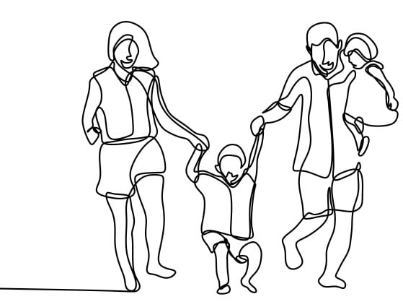
Государственное бюджетное профессиональное образовательное учреждение Республики Саха (Якутия)
«Вилюйский профессионально – педагогический колледж им.Н.Г.Чернышевского»
Кафедра педагогики и психологии
Методика «Кинетический рисунок семьи»
Авторы: Р. Бернс и С. Кауфман
Работу выполнила
преподаватель кафедры педагогики и психологии
Харлампьева Мария Павловна

Slide 3
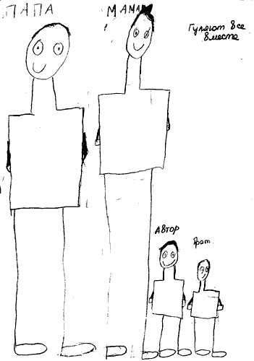
Цель презентации
Представить участникам презентации диагностическую методику "Кинетический рисунок семьи Р. Бернса и С. Кауфмана" и ознакомить их с ее основными принципами и целями.

Slide 4
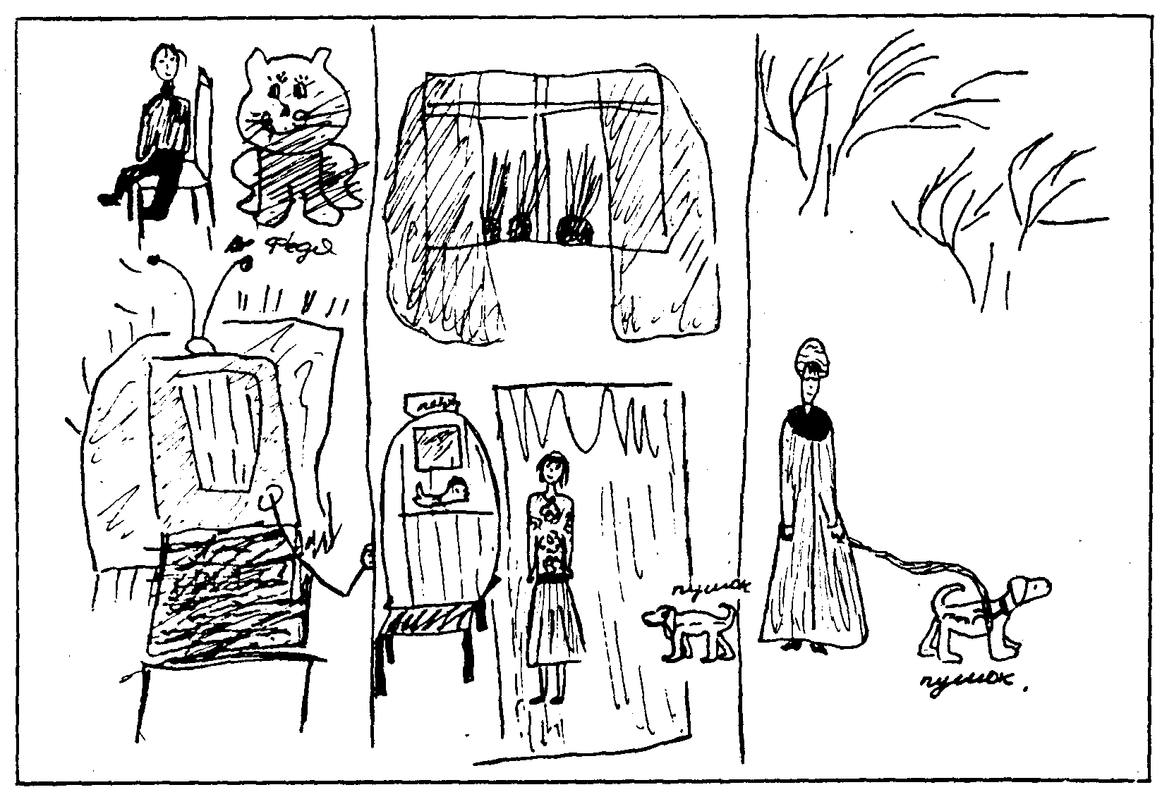
Что такое методика «Кинетический рисунок семьи»?
Методика "Кинетический рисунок семьи" была разработана Ральфом Бернсом и Стивеном Кауфманом в 1982 году и с тех пор получила широкое признание в области арт-терапии и психологии семьи.
Исследование семейной динамики.
Методика позволяет наблюдать и изучать взаимоотношения и коммуникацию внутри семьи через рисунки.
Творческая терапия.
Рисование стимулирует выражение эмоций, способствует самовыражению и помогает разрешить эмоциональные конфликты.
Фокус на визуальном аспекте.
Методика позволяет визуализировать сложные динамики и дает возможность находить пути к их изменению.

Slide 5
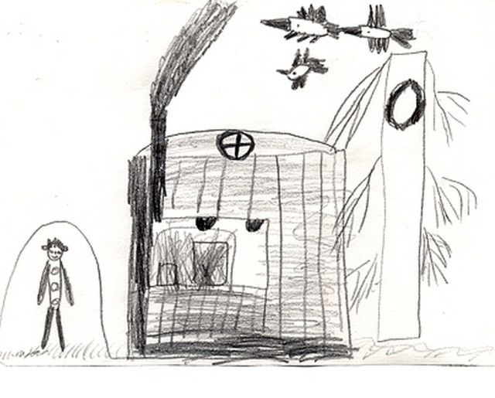
Основные принципы и цели методики
Эмоциональная выразительность.
Кинетический рисунок семьи помогает выразить и исследовать эмоциональные аспекты взаимоотношений в семье.
Идентификация ролей.
Методика помогает определить и проанализировать различные роли, которые играют члены семьи.
Поиск решений.
Применение методики позволяет найти новые пути решения семейных проблем и улучшения коммуникации.
Психологическое самоосознание.
Рисование помогает каждому члену семьи лучше понять свои эмоции, мысли и потребности.

Slide 6
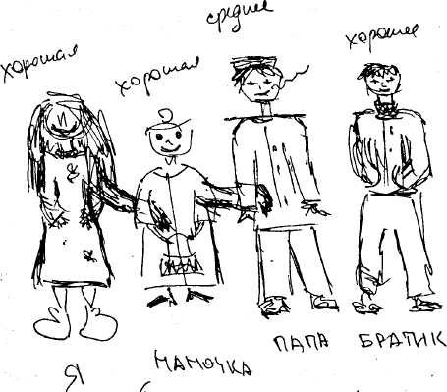
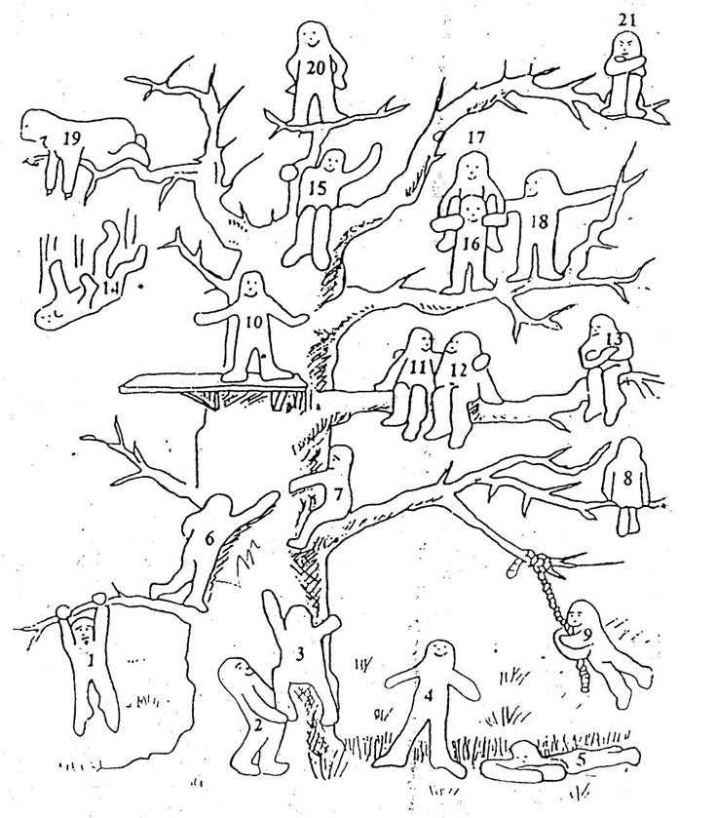
Применение методики на практике
Семейная терапия.
Методика "Кинетический рисунок семьи" широко применяется как инструмент в семейной терапии. Она помогает участникам сессии лучше понять сложности взаимодействия и разрешить конфликты.
Групповая художественная терапия.
Также методика может использоваться в групповой художественной терапии для создания сбалансированной и гармоничной динамики внутри группы.

Slide 7
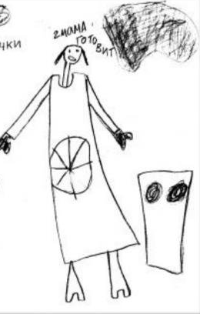
Примеры использования методики
Семейная пара.
С помощью методики "Кинетический рисунок семьи" пара впервые увидела, как они взаимодействуют друг с другом на более глубоком уровне, и нашла способы улучшить свои отношения.
Дети в детском доме.
Методика использовалась для анализа рисунков детей, находящихся в детском доме. Она помогла социальным работникам лучше понять эмоциональные потребности и проблемы каждого ребенка.
Группа подростков.
В групповой терапии с подростками методика "Кинетический рисунок семьи" способствовала созданию доверительной и поддерживающей атмосферы, позволяя каждому участнику выразить свои эмоции и переживания.

Slide 8
Шаги выполнения методики
Подготовка.
Познакомьтесь с основами методики, подготовьте материалы для рисования.
1
Инструкция.
Дайте участникам понять задачу рисования и дайте им свободу для самовыражения.
2
Рисование и анализ.
Попросите каждого участника нарисовать свою семью и проведите анализ результатов.
3
Обсуждение и планы. Совместно с участниками обсудите и интерпретируйте их рисунки и разработайте планы для изменений.
4

Slide 9
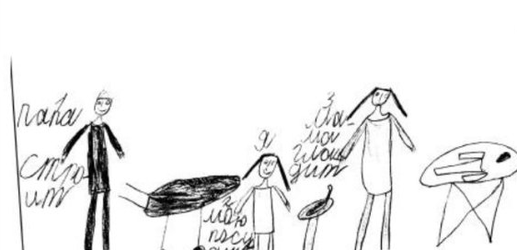
Преимущества методики
"Кинетический рисунок семьи"
Наглядность результатов.
Результаты методики представлены в виде визуальных рисунков, что делает их наглядными и понятными для всех участников.
Глубокий анализ.
Профессионалы, работающие с методикой, могут провести глубокий анализ рисунков и помочь семье понять скрытые аспекты их взаимодействия.
Участие всех членов семьи.
Методика позволяет включить всех членов семьи в процесс, что помогает создать более полную картину их взаимоотношений.

Slide 10
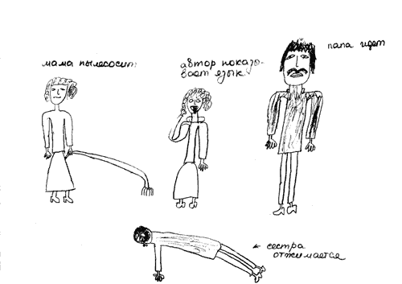
Недостатки методики
"Кинетический рисунок семьи"
Требуется обучение и опыт для эффективного использования, а также может быть сложно применять в финансово ограниченных условиях.

Slide 11
Заключение
Использование методики "Кинетический рисунок семьи" может привести к более глубокому пониманию семейной динамики, улучшению взаимоотношений и разрешению конфликтов. Рисунок становится мощным инструментом для выражения эмоций и обсуждения сложных тем.
Рекомендуется обучение и практика для достижения наилучших результатов в использовании методики.
Предлагаем открыть дискуссию и ответить на вопросы, связанные с методикой "Кинетический рисунок семьи Р. Бернса и С. Кауфмана". Делитесь своими мыслями, опытом или задавайте вопросы для продолжения обсуждения.

Slide 12
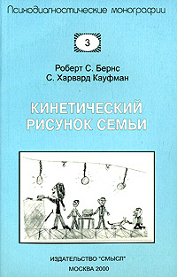
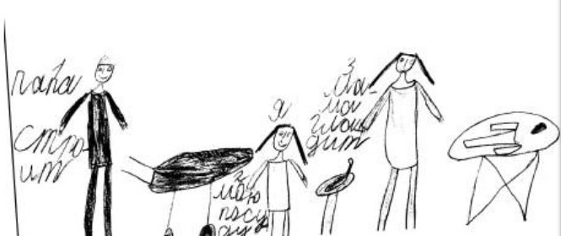
Список использованных источников
1. Бернc Р.С., Кауфман С.Х. Кинетический рисунок семьи: введение в понимание детей через кинетические рисунки/ Пер. с англ. – Москва: Смысл, 2000. – 146 с. – Текст : непосредственный.

Slide 13
Спасибо за внимание!

